Slide 1
BÀI BÁO CÁO LUẬN VĂN TỐT NGHIỆP
ĐỀ TÀI: XÂY DỰNG WEBSITE
BÁN LINH KIỆN MÁY TÍNH
Giáo viên hướng dẫn : Thầy Bùi Nhật Bằng
Giáo viên phản biện : Thầy Ngô Xuân Bách
SV thực hiện : Trần Chí Hữu
Trương Tấn Duy

Slide 2
Bảng báo cáo công việc của cá nhân
Họ tên: Trương Tấn Duy Lớp: D17_TH03 MSSV: DH51700287
Bảng công việc của Khách hàng
Nhóm công việc | Nội dung công việc | Kết quả thực hiện | Đánh giá của giáo viên
Code xử lý | Đăng nhập | Đã hoàn thành
2 | Đăng ký | Đã hoàn thành
3 | Quản lí thông tin cá nhân | Đang xử lí
4 | Quản lí giỏ hàng | Đã hoàn thành
5 | Tìm kiếm | Đã hoàn thành

Slide 3
Bảng công việc
Nhóm công việc | Nội dung công việc | Kết quả thực hiện | Đánh giá của giáo viên
Hiển thị | Hiển thị trang sản phẩm | Đã hoàn thành
Hiển thị | Thêm, xoá, sửa sản phẩm trong giỏ hàng | Đã hoàn thành
2 | Xem, sửa thông tin khách hàng | Đã hoàn thành
3 | Đổi mật khẩu, quên mật khẩu | Đã hoàn thành
5 | Xem lịch sử mua hàng | Đang xử lý
 | Đặt hàng | Đã hoàn thành
 | Xem thông tin người nhận hàng | Đã hoàn thành

Slide 4
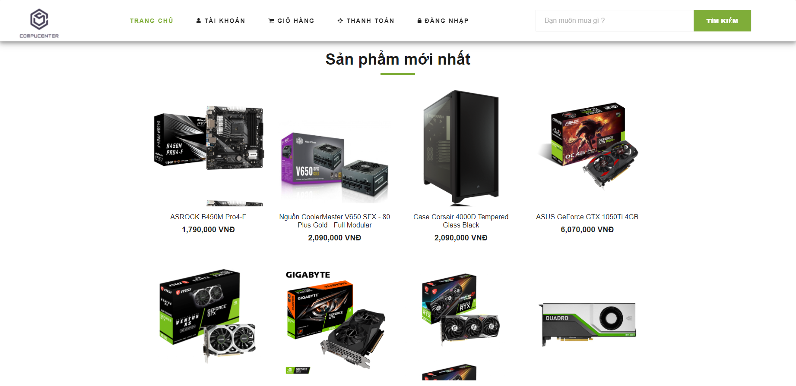
GIAO DIỆN CÁC CHỨC NĂNG ĐÃ THỰC HIỆN
Hình 1. Giao diện trang chủ

Slide 5
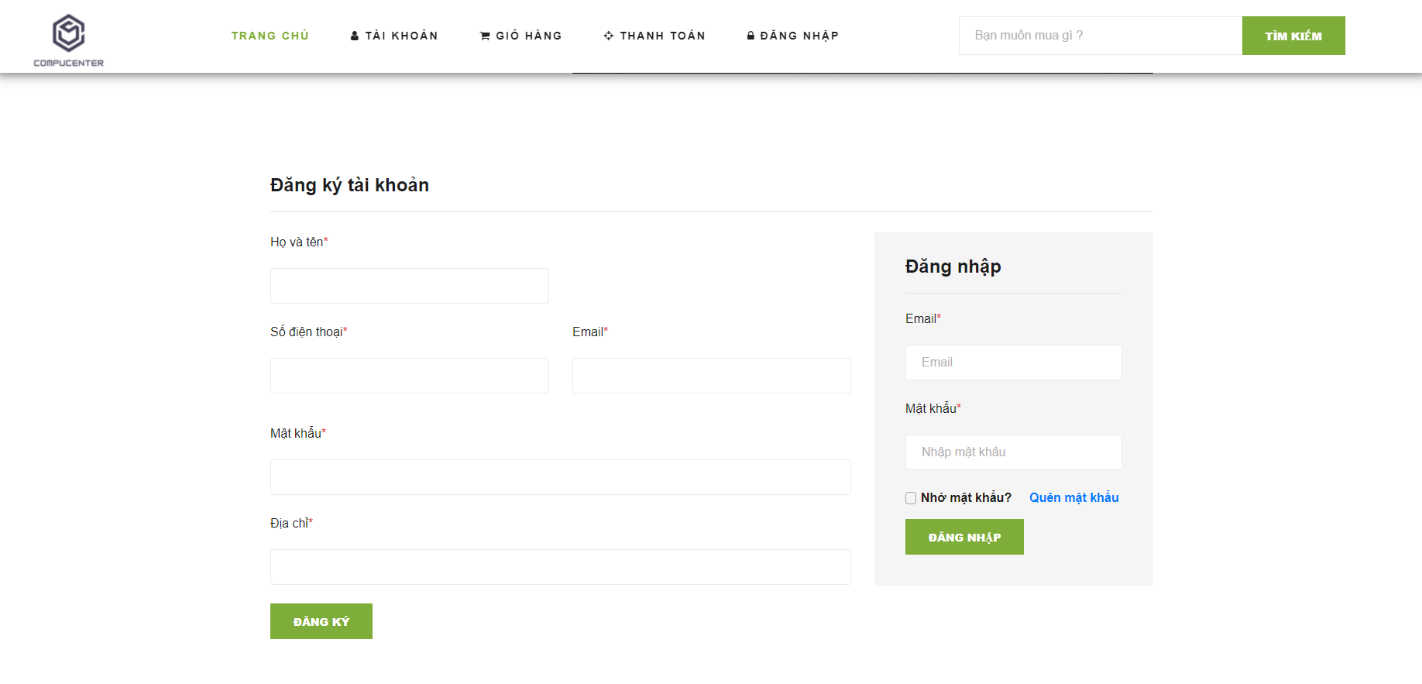
Hình 2. Giao diện trang đăng nhập, đăng ký

Slide 6
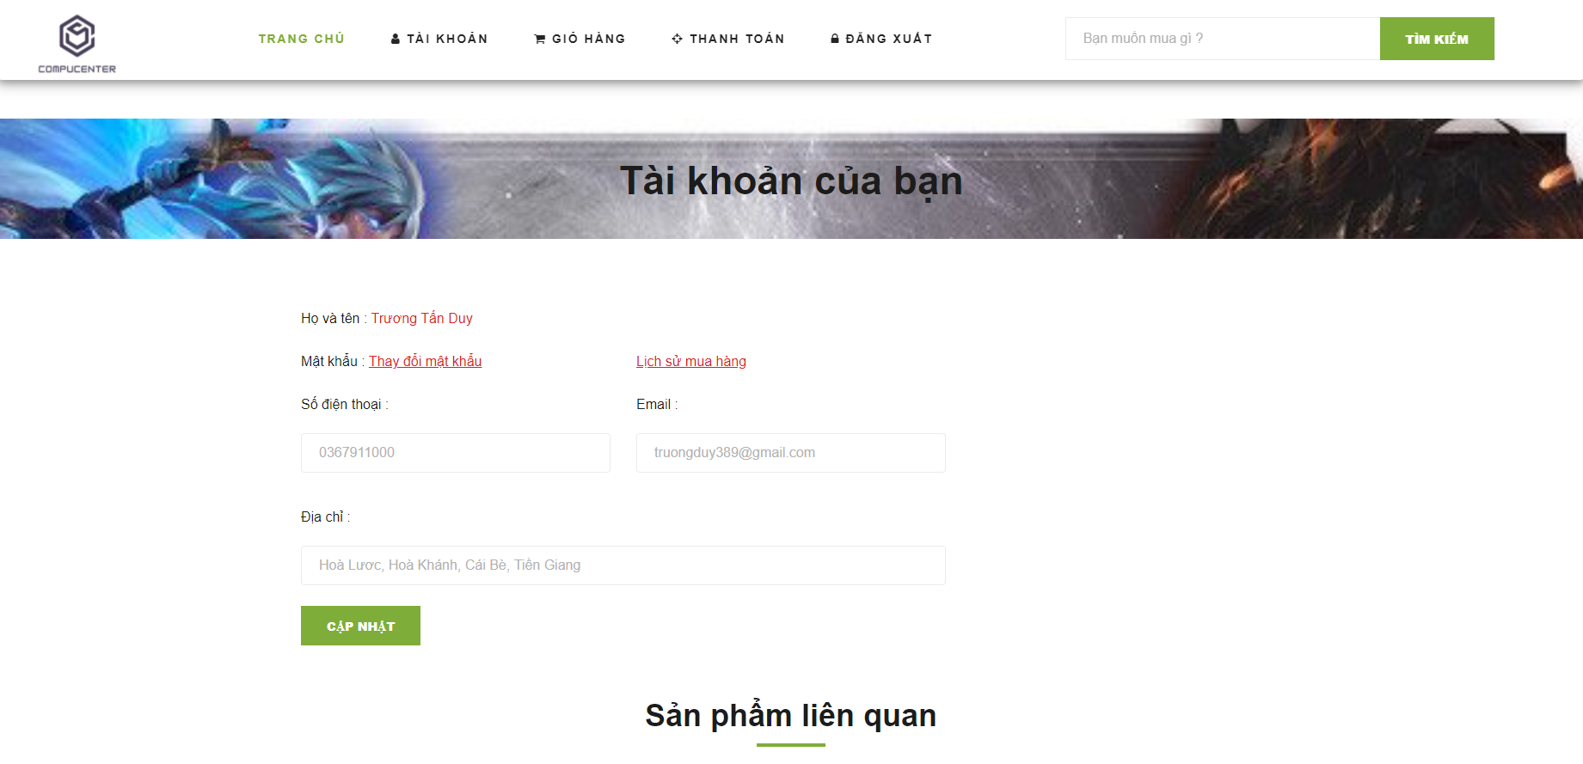
Hình 3: Giao diện trang xem thông tin

Slide 7
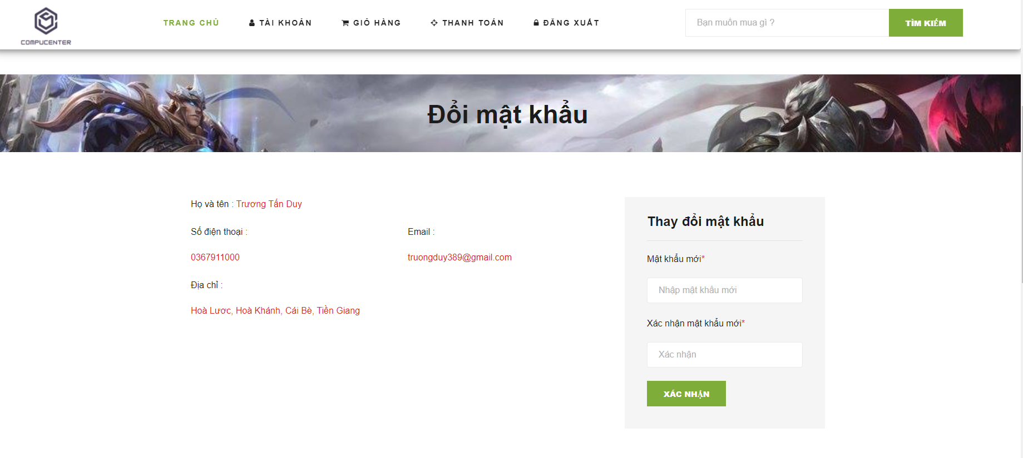
Hình 4:Giao diện trang đổi mật khẩu

Slide 8
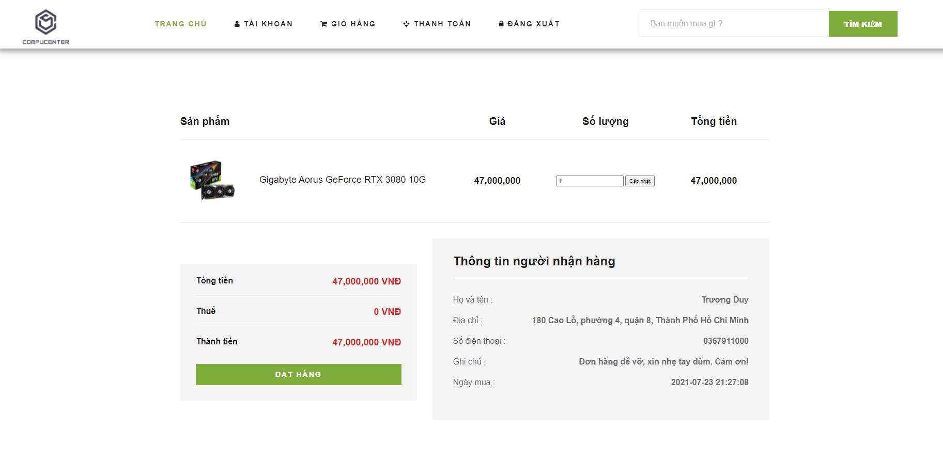
Hình 5. Giao diện trang giỏ hàng

Slide 9
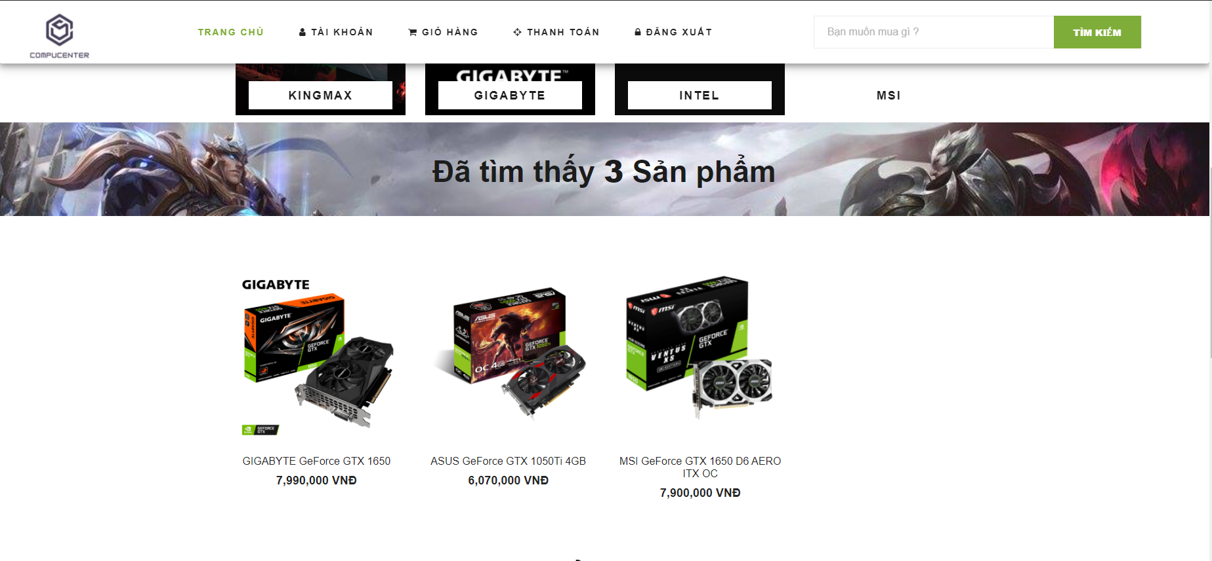
Hình 6. Giao diện trang tìm kiếm

